Slide 1


TIẾNG VIỆT 3

Slide 2


TRƯỜNG TIỂU HỌC PHÚC LỢI
TUẦN 20
Tiếng Việt - Bài 4
Từ ngữ có nghĩa giống nhau.
Đặt và trả lời câu hỏi Khi nào?

Slide 3

KHỞI ĐỘNG

Slide 4

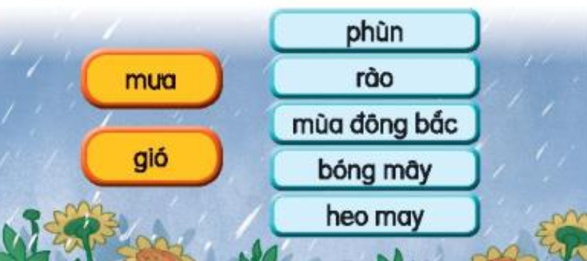
Gọi tên các loại mưa gió thích hợp?

Slide 5
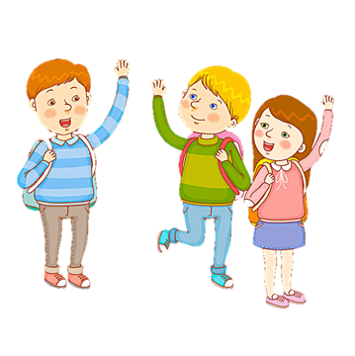

Luyện tập 1:
Từ ngữ có nghĩa giống nhau
Đặt và trả lời câu hỏi Khi nào?

Slide 6





YÊU CẦU CẦN ĐẠT
Nhận biết được những từ có nghĩa giống nhau trong ngữ cảnh.
1
2
Biết đặt và trả lời câu hỏi: Khi nào?
3
Đặt được câu có bộ phận trả lời câu hỏi Khi nào?

Slide 7
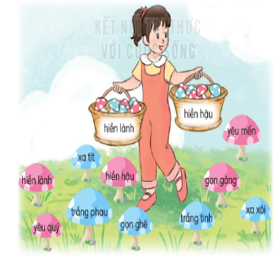
* Bài 1. Tìm trong những từ dưới đây các từ có nghĩa giống nhau.
Notes:
Phần này GV tổ chức khoảng nửa tiết

Slide 8
Bài 1. Những từ có nghĩa giống nhau.
hiền lành - hiền hậu
trắng phau – trắng tinh
xa tít - xa xôi
yêu quý – yêu mến
gọn ghẽ - gọn gàng

Slide 9
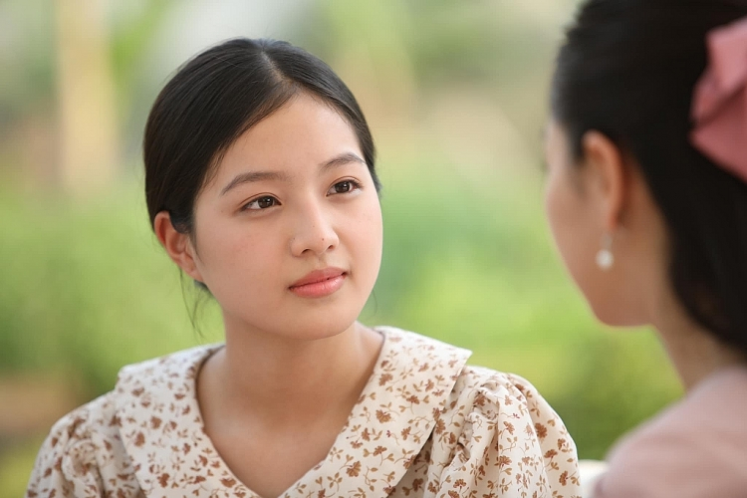
Nét mặt hiền lành

Slide 10
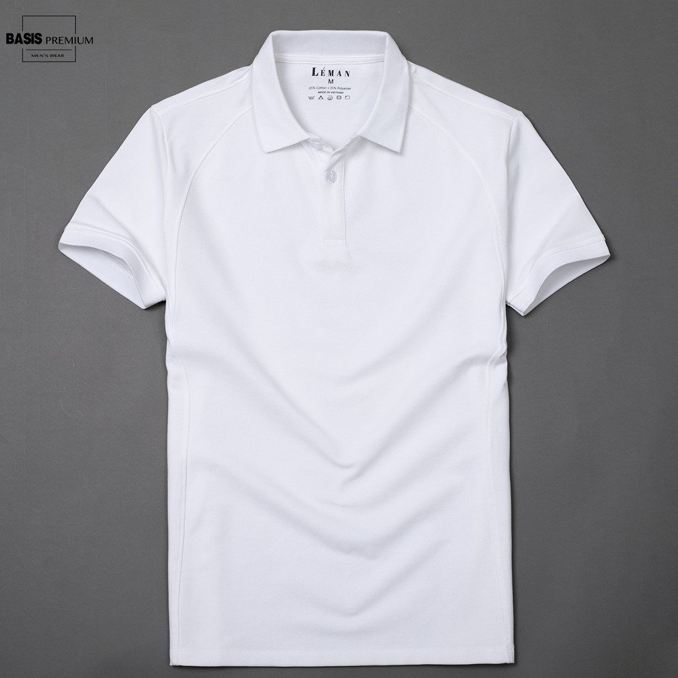
Áo trắng tinh

Slide 11
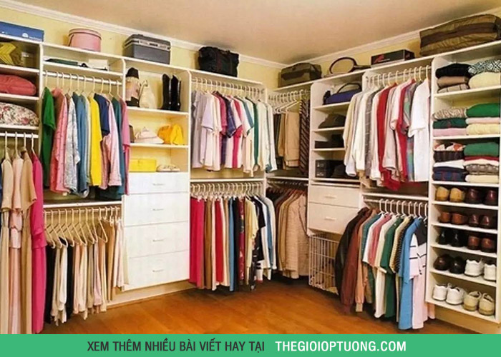
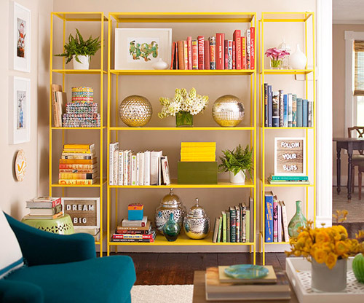
Đồ đạc sắp xếp gọn gàng

Slide 12
Bài 2. Tìm từ có nghĩa giống với các từ in đậm dưới đây.
a. Trên bãi cỏ xanh mướt mọc lên một cây nấm mập mạp.
b. Chiếc bàn xinh xắn ơi, thức uống ở đây thật ngon.
c. Hai chú bướm gọi nấm là chiếc mũ kì lạ.
Notes:
Phần này GV tổ chức khoảng nửa tiết

Slide 13
- Xanh mướt: xanh; xanh biếc, xanh tươi, xanh um...
- Xinh xắn: xinh xinh; xinh đẹp, xinh tươi, nhỏ xinh...
- Kì lạ: lạ, lạ kì; ...

Slide 14
Bài 3. Dựa vào câu chuyện Những cái tên đáng yêu, hỏi đáp về thời gian các con vật xuất hiện bên cây nấm
M:
* Khi nào giun đất bò đến bên cây nấm?
- Buổi sáng, giun đất bò đến bên cây nấm.
Notes:
Phần này GV tổ chức khoảng nửa tiết

Slide 15

EM NHỚ NHỮNG GÌ TRONG BÀI HỌC HÔM NAY?

Slide 16
YÊU CẦU CẦN ĐẠT
Nhận biết được những từ có nghĩa giống nhau trong ngữ cảnh.
1
2
Biết đặt và trả lời câu hỏi: Khi nào?
3
Đặt được câu có bộ phận trả lời câu hỏi Khi nào?

Slide 17
Hoạt động tiếp nối

